Slide 1
과목_학년학기_단원 | suh_p_0302_02
차시명 | 02 (몇십)÷(몇)을 알아볼까요(1)
파일명 | suh_p_0302_02_0002
검토 | 담당
수학팀 | 김윤희
문서 HISTORY
번호 | 버전 | 문서 작성일 | 내용 비고 | 작성자 (내선번호) | 검토자
1 | V 1.0 | 2022.05.23 | 문서 발생 | 백지수
2 | V 1.0 | 2022.05.31 | 1차 검토 |  | 김윤희
3 | V 2.0 | 2022.06.07 | 2차 검토 |  | 김예림
4 | V 3.0 | 2022.06.07 | 문서 수정 | 김윤희
5
6
7
8
9
10
11

Slide 2
학습 단계 | 자료명 |  | 프레임 수 | 교과서 정보 | 파일명 | 자료 형태
도입 | 애니 | [도입 애니메이션] 재활용 공책 나누어 가지기 | 1 | 수학 34쪽, 수학 익힘 24~25쪽 | suh_p_0302_02_0002_101_1.html | Html5(애니)
도입 | 생각 열기 | [생각 열기] 공책 똑같이 나누기 | 1 | 수학 34쪽, 수학 익힘 24~25쪽 | suh_p_0302_02_0002_102_1.html | Html5
도입 | 학습 목표 | 이번 시간에 배울 내용 | 1 |  | suh_p_0302_02_0002_103_1.html | Html5
전개 | 다지기 1 | [다지기 1] 80÷4의 몫을 구하는 방법 알아보기 | 1 | 수학 34쪽, 수학 익힘 24~25쪽 | suh_p_0302_02_0002_201_1.html | Html5
전개 | 다지기 2 | [다지기 2] 수 모형으로 알아보고 계산 원리 형식화하기 | 1 | 수학 35쪽, 수학 익힘 24~25쪽 | suh_p_0302_02_0002_202_1.html | Html5
전개 | 키우기1 | [키우기 1] 계산해 보면서 익히기 | 1 | 수학 35쪽, 수학 익힘 24~25쪽 | suh_p_0302_02_0002_203_1.html | Html5
전개 | 활동+ | [활동+] (몇십)÷(몇) 직접 해 보기 | 1 |  | suh_p_0302_02_0002_203_2.html | Html5
전개 | 키우기2 | [키우기 2] 문장제 해결하기 | 1 | 수학 35쪽, 수학 익힘 24~25쪽 | suh_p_0302_02_0002_204_1.html | Html5
정리 | 핵심 정리 | 핵심 정리 | 1 |  | suh_p_0302_02_0002_301_1.html | Html5
정리 | 차시 예고 | 다음 시간에 배울 내용 | 1 |  | suh_p_0302_02_0002_302_1.html | Html5
평가 | 확인 문제 | 확인 문제 | 1 |  | suh_p_0302_02_0002_401_1.html | Html5
총 프레임 수 |  |  | 11

Slide 3


3-2
2. 나눗셈
suh_p_0302_02_0002_101_1
02 (몇십)÷(몇)을 알아볼까요(1)
Θ Description & Function
[애니 DVD 개발물]
수학 3-2 지도서\app\resource\contents\lesson02\ops\lesson02\video
[애니 게이트 참고 화면]
재활용 공책 나누어 가지기
애니 파일명 | mm_32_2_01_02_01_ani.mp4

Slide 4




3-2
2. 나눗셈
suh_p_0302_02_0002_102_1
02 (몇십)÷(몇)을 알아볼까요(1)
Θ Description & Function
다음 그림의 상황에 대하여 이야기해 봅시다.
탭 이벤트
확대 버튼 풀 팝업창 (다음 슬라이드)
답 칸 클릭하면 답 나타남. 정답 확인 버튼은 정답 가리기로 토글 됨.
텍스트 추가
#1
물음 1
물음 1
물음 2
물음 2
공책이 몇 권 있나요?
10권이 한 묶음으로 된 공책 80권이 있습니다.
10권이 한 묶음
#4
#2
#3
삽화 파일명 | SA32201.psd 수학 3-2_이미지원본\교과서\032057초등수학교과서3-2-2\Links

Slide 5
3-2
2. 나눗셈
suh_p_0302_02_0002_102_1
02 (몇십)÷(몇)을 알아볼까요(1)
Θ Description & Function
<확대 버튼 클릭 시 나타나는 화면>
1. 텍스트 추가
우리는 재활용 공책을 선물 받았어. 10권이 한 묶음인 공책이 80권 있지. 4개 반에 공평하게 나누어 주려면 어떻게 해야 할까?
#1
삽화 파일명 | SA32201.psd 수학 3-2_이미지원본\교과서\032057초등수학교과서3-2-2\Links

Slide 6
3-2
2. 나눗셈
suh_p_0302_02_0002_102_1
02 (몇십)÷(몇)을 알아볼까요(1)
Θ Description & Function
다음 그림의 상황에 대하여 이야기해 봅시다.
답 칸 클릭하면 답 나타남. 정답 확인 버튼은 정답 가리기로 토글 됨.
물음 1
물음 1
물음 2
물음 2
똑같이 몇 개 반에 나누어 주려 하나요?
4개 반입니다.
10권이 한 묶음
#1

Slide 7

3-2
2. 나눗셈
suh_p_0302_02_0002_103_1
02 (몇십)÷(몇)을 알아볼까요(1)
Θ Description & Function
#1
[이번 시간에 배울 내용]
준비물 클릭 시 박스 나타남. 엑스 버튼으로 닫기.
1
이번 시간에는 무엇을 배울까요?
내림이 없는 (몇십)÷(몇)의 몫을 구할 수 있습니다.
내림이 없는 (몇십)÷(몇)의 계산 원리를 알고 설명할 수 있습니다.
#2
수 모형

Slide 8
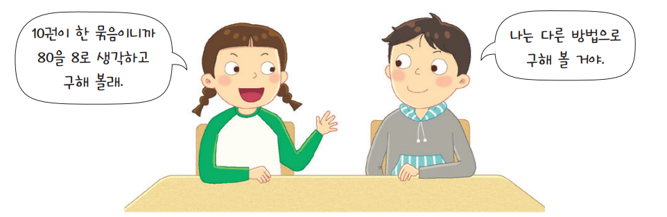





3-2
2. 나눗셈
suh_p_0302_02_0002_201_1
02 (몇십)÷(몇)을 알아볼까요(1)
Θ Description & Function
한 반이 받을 수 있는 공책은 몇 권일지 알아봅시다.
탭 이벤트
이너탭으로 나누기(2개)
답 칸 클릭하면 답 나타남. 정답 확인 버튼은 정답 가리기로 토글 됨
#1
물음 1
물음 2
물음 3
어떻게 구할 수 있을지 이야기해 보세요.
나는 다른
방법으로
구해 볼 거야.
10권이
한 묶음이니까
80을 8로
생각하고
구해 볼래.
80을 8로 생각하고 4로 나누어 구한 후 10배 해서 구할 수 있습니다.
#2
#3
삽화 파일명 | bg.png 수학 3-2 지도서\app\resource\contents\lesson02\ops\lesson02\images\mm_32_2_01_03_01

Slide 9
3-2
2. 나눗셈
suh_p_0302_02_0002_201_1
02 (몇십)÷(몇)을 알아볼까요(1)
Θ Description & Function
한 반이 받을 수 있는 공책은 몇 권일지 알아봅시다.
답 칸 클릭하면 답 나타남. 정답 확인 버튼은 정답 가리기로 토글 됨
물음 1
물음 2
물음 3
어떻게 구할 수 있을지 이야기해 보세요.
나는 다른
방법으로
구해 볼 거야.
10권이
한 묶음이니까
80을 8로
생각하고
구해 볼래.
80에서 4를 0이 될 때까지 빼서 구할 수 있습니다.
#1

Slide 10
3-2
2. 나눗셈
suh_p_0302_02_0002_201_1
02 (몇십)÷(몇)을 알아볼까요(1)
Θ Description & Function
한 반이 받을 수 있는 공책은 몇 권일지 알아봅시다.
답 칸 클릭하면 답 나타남. 정답 확인 버튼은 정답 가리기로 토글 됨
물음 1
물음 2
물음 3
어떻게 구할 수 있을지 이야기해 보세요.
나는 다른
방법으로
구해 볼 거야.
10권이
한 묶음이니까
80을 8로
생각하고
구해 볼래.
80을 똑같이 4부분으로 나누어 한 부분에 몇 개가 있는지 세어 구할 수 있습니다.
#1

Slide 11
3-2
2. 나눗셈
suh_p_0302_02_0002_201_1
02 (몇십)÷(몇)을 알아볼까요(1)
Θ Description & Function
한 반이 받을 수 있는 공책은 몇 권일지 알아봅시다.
답 칸 클릭하면 답 나타남. 정답 확인 버튼은 정답 가리기로 토글 됨.
물음 1
물음 2
물음 3
한 반이 받을 수 있는 공책은 몇 권일지 구하는 식을 써 보세요.
10권이 한 묶음
80÷4
#1
삽화 파일명 | SA32201.psd 수학 3-2_이미지원본\교과서\032057초등수학교과서3-2-2\Links

Slide 12
3-2
2. 나눗셈
suh_p_0302_02_0002_201_1
02 (몇십)÷(몇)을 알아볼까요(1)
Θ Description & Function
한 반이 받을 수 있는 공책은 몇 권일지 알아봅시다.
답 칸 클릭하면 답 나타남. 정답 확인 버튼은 정답 가리기로 토글 됨.
물음 1
물음 2
물음 3
어떻게 계산할 수 있을까요?
10권이 한 묶음
‌8÷4를‌ 이용하여‌ 80÷4를 ‌계산할 ‌수 ‌있습니다.‌
#1

Slide 13
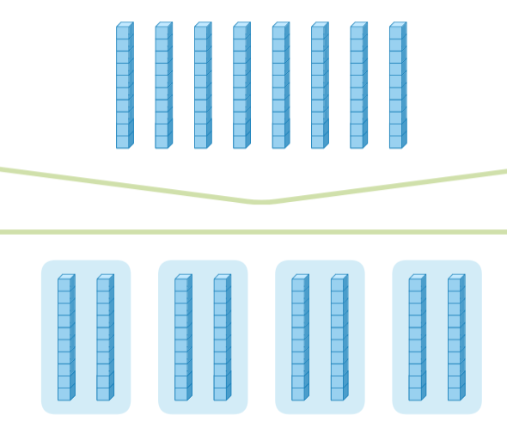
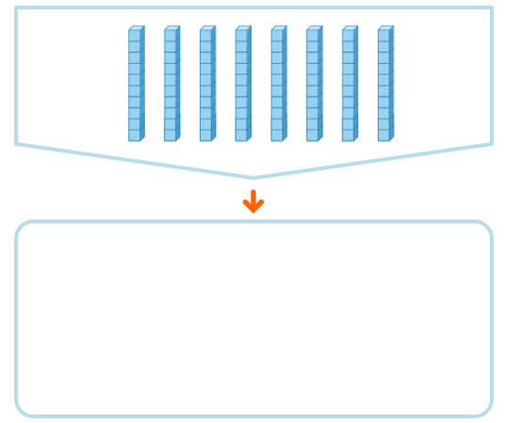



3-2
2. 나눗셈
suh_p_0302_02_0002_202_1
02 (몇십)÷(몇)을 알아볼까요(1)
Θ Description & Function
80÷4를 어떻게 계산하는지 알아봅시다.
화살표 깜박거리는 이벤트 있음. 화살표 클릭하면 하단의 수 모형이 나타남. 첫 진입화면 참고.
천재 교과서 캐릭터 사용. 캐릭터를 클릭하면 캐릭터가 아래로 이동하고, 위로 말풍선이 나타나고 내레이션이 나옴. (다음 슬라이드)
정답 확인 클릭하면 하단의 수 모형이 나타남. 정답 확인 버튼은 정답 가리기로 토글 됨.
보기
물음＋
물음 1
물음 2
#2
#1
#3
삽화 파일명 | base_01_01.svg / answer_01_01.svg 수학 3-2 지도서\app\resource\contents\lesson02\ops\lesson02\images\mm_32_2_01_04_01

Slide 14
3-2
2. 나눗셈
suh_p_0302_02_0002_202_1
02 (몇십)÷(몇)을 알아볼까요(1)
Θ Description & Function
80÷4를 어떻게 계산하는지 알아봅시다.
< 캐릭터 클릭 시 나타나는 화면>
캐릭터를 클릭하면 캐릭터가 아래로 이동하고, 위로 말풍선이 나타나고 내레이션이 나옴.
내레이션: 재클릭 시 말풍선 사라지고 내레이션 멈춤.
보기
물음＋
물음 1
물음 2
십 모형 8개를 4부분으로
똑같이
나누어 보자.
suh_p_0302_02_0002_202_1
내레이션: 켄 캐릭터(남)
십 모형 여덟 개를 네 부분으로 똑같이 나누어 보자.
#1
#2

Slide 15
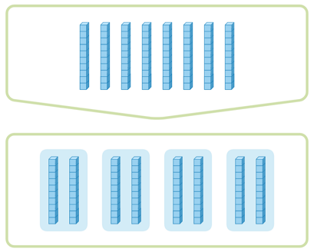
3-2
2. 나눗셈
suh_p_0302_02_0002_202_1
02 (몇십)÷(몇)을 알아볼까요(1)
Θ Description & Function
80÷4를 어떻게 계산하는지 알아봅시다.
답 칸 클릭하면 답 나타남. 정답 확인 버튼은 정답 가리기로 토글 됨.
첫 진입화면부터 그림이 보여짐. 클릭 이벤트 없음. (이후 탭 공통 적용. 그림 위치 고정)
보기
물음＋
물음 1
물음 2
십 모형 8개를 4부분으로 똑같이 나누면 한 부분에 십 모형은 몇 개 있나요?
#2
한 부분에 2개씩 있습니다.
#1
삽화 파일명 | base_01_01.svg / answer_01_01.svg 수학 3-2 지도서\app\resource\contents\lesson02\ops\lesson02\images\mm_32_2_01_04_01

Slide 16
3-2
2. 나눗셈
suh_p_0302_02_0002_202_1
02 (몇십)÷(몇)을 알아볼까요(1)
Θ Description & Function
80÷4를 어떻게 계산하는지 알아봅시다.
답 칸 클릭하면 답 나타남. 정답 확인 버튼은 정답 가리기로 토글 됨.
보기
물음＋
물음 1
물음 2
80÷4의 몫은 얼마인가요?
20
#1

Slide 17
3-2
2. 나눗셈
suh_p_0302_02_0002_202_1
02 (몇십)÷(몇)을 알아볼까요(1)
Θ Description & Function
80÷4를 어떻게 계산하는지 알아봅시다.
답 칸 클릭하면 답 나타남. 정답 확인 버튼은 정답 가리기로 토글 됨.
보기
물음＋
물음 1
물음 2
계산하는 방법을 말해 보세요.
십 모형 8개를 4부분으로 똑같이 나누면 한 부분에 2개씩이므로 8÷4=2가 되고 십 모형 8개는 80을 나타내므로 80÷4=20과 같이 몫을 구할 수 있습니다.
#1

Slide 18

3-2
2. 나눗셈
suh_p_0302_02_0002_203_1
02 (몇십)÷(몇)을 알아볼까요(1)
Θ Description & Function
계산해 봅시다.
풀이 확인 팝업창 (다음 슬라이드)
답 칸 클릭하면 답 나타남. 정답 확인 버튼은 정답 가리기로 토글 됨.
70÷7＝
10
60÷3＝
20
80÷2＝
40
#1
#2

Slide 19

3-2
2. 나눗셈
suh_p_0302_02_0002_203_1
02 (몇십)÷(몇)을 알아볼까요(1)
Θ Description & Function
계산해 봅시다.
<풀이 확인 클릭 시 나타나는 화면>
풀이
70÷7＝
10
60÷3＝20
70÷7＝10
80÷2＝
40
60÷3＝
20
80÷2＝40
삽화 파일명 | 수학SC | 수 모형 (십 모형 이용해서 그려주세요)

Slide 20
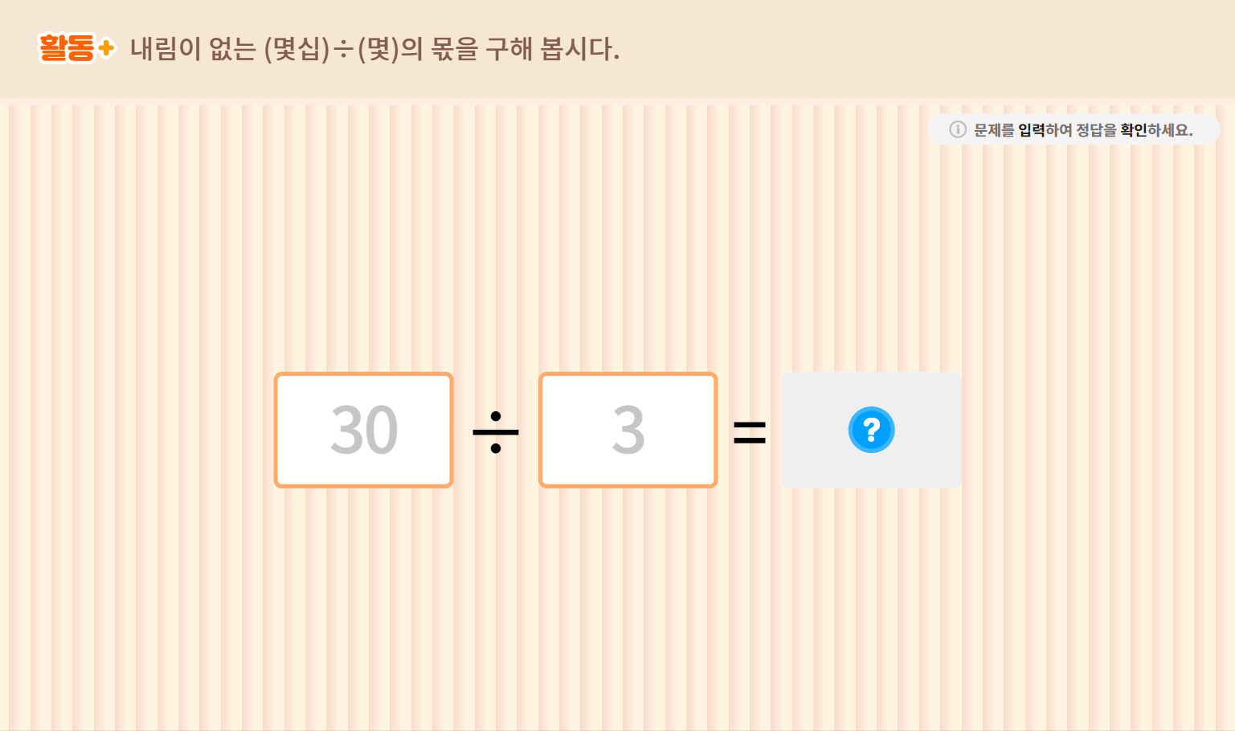
3-2
2. 나눗셈
suh_p_0302_02_0002_203_2
02 (몇십)÷(몇)을 알아볼까요(1)
Θ Description & Function
#1
기존 개발물 활용.
https://cdata2.tsherpa.co.kr/tsherpa/MultiMedia/Flash/2020/curri/index.html?flashxmlnum=bjsjs0420&classa=A8-C1-32-MM-MM-04-03-02-0-0-0-0&classno=MM_32_04/suh_0302_02_0002/suh_0302_02_0002_205_1.html
2. 숫자 변경 →70
3. 숫자 변경 →7
내림이 없는 (몇십)÷(몇)의 몫을 구해 봅시다.
#2
#3

Slide 21


3-2
2. 나눗셈
suh_p_0302_02_0002_204_1
02 (몇십)÷(몇)을 알아볼까요(1)
Θ Description & Function
색종이 40장을 한 사람에게 4장씩 나누어 주면 모두 몇 명에게 줄 수 있을지 구해 봅시다.
답 칸 클릭하면 답 나타남. 정답 확인 버튼은 정답 가리기로 토글 됨.
40÷4＝10
10명
#1

Slide 22
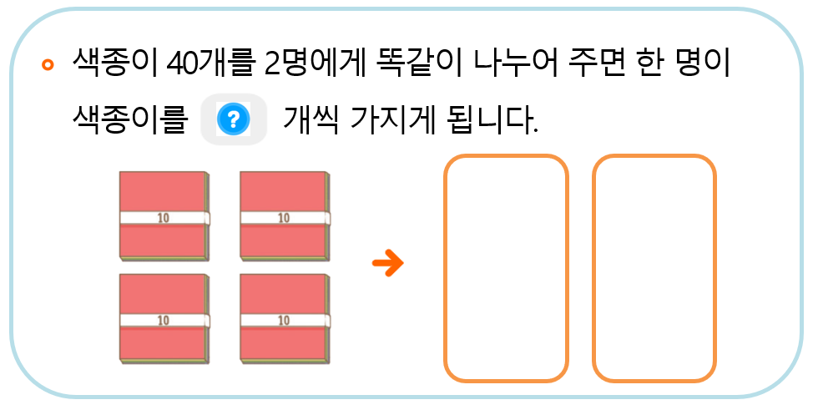
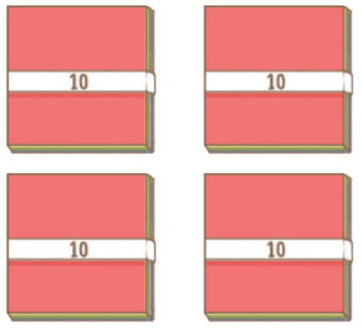
3-2
2. 나눗셈
suh_p_0302_02_0002_301_1
02 (몇십)÷(몇)을 알아볼까요(1)
Θ Description & Function
핵심 정리
답 칸 클릭하면 답 나타남. 답이 나타남과 동시에 화살표 우측의 그림도 동시에 나타남. 첫 진입화면 참고.
[ 내림이 없는 (몇십)÷(몇)의 몫 구하기 ]
색종이 40개를 2명에게 똑같이 나누어 주면 한 명이
색종이를 개씩 가지게 됩니다.
20
#1
삽화 파일명 | https://cdata2.tsherpa.co.kr/tsherpa/MultiMedia/Flash/2020/curri/MM_32_04/suh_0302_02_0002/images/suh_0302_02_0002_301_1/suh_0302_02_0002_301_1_1.png https://cdata2.tsherpa.co.kr/tsherpa/MultiMedia/Flash/2020/curri/MM_32_04/suh_0302_02_0002/images/suh_0302_02_0002_301_1/suh_0302_02_0002_301_1_2.png

Slide 23


3-2
2. 나눗셈
suh_p_0302_02_0002_302_1
02 (몇십)÷(몇)을 알아볼까요(1)
Θ Description & Function
#1
[다음 시간에 배울 내용]
준비물 클릭 시 박스 나타남. 엑스 버튼으로 닫기.
1
다음 시간에는 무엇을 배울까요?
(몇십)÷(몇)을 알아볼까요(2)
36~37쪽
26~27쪽
#2
수 모형

Slide 24
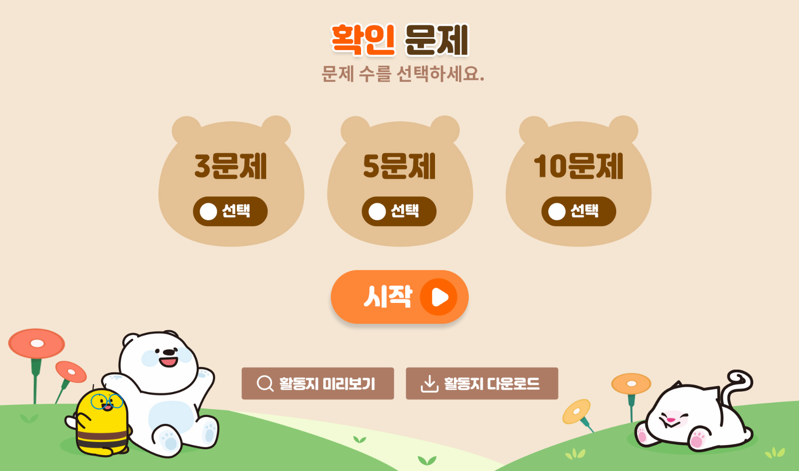
3-2
2. 나눗셈
suh_p_0302_02_0002_401_1
02 (몇십)÷(몇)을 알아볼까요(1)
Θ Description & Function
#1
[확인 문제] 게이트
활동지 다운로드 버튼
3~4학년군_수학(박)3-2_확인문제_2_02차시.hwp
3. 활동지 다운로드 버튼은 게이트 화면에만 있음
#2~3

Slide 25

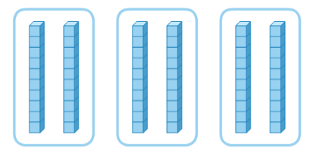
3-2
2. 나눗셈
suh_p_0302_02_0002_401_1
02 (몇십)÷(몇)을 알아볼까요(1)
Θ Description & Function
문제 1
문제 2
문제 3
문제 4
문제 5
문제 6
문제 7
문제 8
문제 9
문제 10
풀이 확인 팝업창 (다음 슬라이드)
답 칸 클릭하면 답 나타남. 정답 확인 버튼은 정답 가리기로 토글 됨.
수 모형을 보고 안에 알맞은 수를 써넣으시오.
20
60÷3＝
#1
#2
삽화 파일명 | bg.png 수학 3-2 지도서\app\resource\contents\lesson02\ops\lesson02\images\mm_32_2_01_07_02

Slide 26
3-2
2. 나눗셈
suh_p_0302_02_0002_401_1
02 (몇십)÷(몇)을 알아볼까요(1)
Θ Description & Function
문제 1
문제 2
문제 3
문제 4
문제 5
문제 6
문제 7
문제 8
문제 9
문제 10
<풀이 확인 클릭 시 나타나는 화면>
수 모형을 보고 안에 알맞은 수를 써넣으시오.
풀이
20
60÷3＝
십 모형 6개를 3부분으로 똑같이 나누면 한 부분에 2개씩이므로,
60÷3의 몫은 20입니다.

Slide 27
3-2
2. 나눗셈
suh_p_0302_02_0002_401_1
02 (몇십)÷(몇)을 알아볼까요(1)
Θ Description & Function
문제 1
문제 2
문제 3
문제 4
문제 5
문제 6
문제 7
문제 8
문제 9
문제 10
풀이 확인 팝업창 (다음 슬라이드)
답 칸 클릭하면 답 나타남. 정답 확인 버튼은 정답 가리기로 토글 됨.
계산해 보시오.
50÷5＝
10
90÷3＝
30
40÷2＝
20
#1
#2

Slide 28
3-2
2. 나눗셈
suh_p_0302_02_0002_401_1
02 (몇십)÷(몇)을 알아볼까요(1)
Θ Description & Function
문제 1
문제 2
문제 3
문제 4
문제 5
문제 6
문제 7
문제 8
문제 9
문제 10
<풀이 확인 클릭 시 나타나는 화면>
계산해 보시오.
50÷5＝
10
90÷3＝
30
40÷2＝
20
풀이
5÷5＝1 50÷5＝10
9÷3＝3 90÷3＝30
4÷2＝2 40÷2＝20

Slide 29
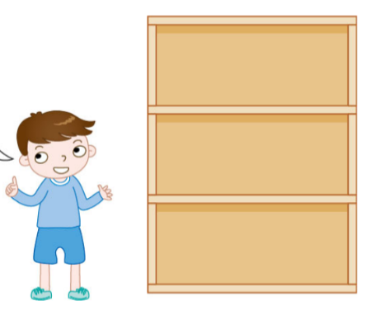
3-2
2. 나눗셈
suh_p_0302_02_0002_401_1
02 (몇십)÷(몇)을 알아볼까요(1)
Θ Description & Function
문제 1
문제 2
문제 3
문제 4
문제 5
문제 6
문제 7
문제 8
문제 9
문제 10
풀이 확인 팝업창 (다음 슬라이드)
답 칸 클릭하면 답 나타남. 정답 확인 버튼은 정답 가리기로 토글 됨.
현수가 오른쪽 책꽂이에 책을 꽂으려고 합니다. 한 칸에 몇 권씩 꽂아야 할지 구해 보시오.
책 30권을
책꽂이 3칸에
똑같이 나누어
꽂을 거야.
현수
30÷3＝10
10
권
#1
#2
삽화 파일명 | bg.png 수학 3-2 지도서\app\resource\contents\lesson02\ops\lesson02\images\mm_32_2_01_07_04

Slide 30
3-2
2. 나눗셈
suh_p_0302_02_0002_401_1
02 (몇십)÷(몇)을 알아볼까요(1)
Θ Description & Function
문제 1
문제 2
문제 3
문제 4
문제 5
문제 6
문제 7
문제 8
문제 9
문제 10
<풀이 확인 클릭 시 나타나는 화면>
현수가 오른쪽 책꽂이에 책을 꽂으려고 합니다. 한 칸에 몇 권씩 꽂아야 할지 구해 보시오.
책 30권을
책꽂이 3칸에
똑같이 나누어
꽂을 거야.
현수
풀이
책 30권을 책꽂이 3칸에 똑같이 나누어 꽂으므로 30÷3입니다.
3÷3＝1 30÷3＝10
30÷3＝10
10
권
따라서 한 칸에 10권씩 꽂아야 합니다.

Slide 31
3-2
2. 나눗셈
suh_p_0302_02_0002_401_1
02 (몇십)÷(몇)을 알아볼까요(1)
Θ Description & Function
문제 1
문제 2
문제 3
문제 4
문제 5
문제 6
문제 7
문제 8
문제 9
문제 10
풀이 확인 팝업창 (다음 슬라이드)
답 칸 클릭하면 답 나타남. 정답 확인 버튼은 정답 가리기로 토글 됨.
8÷2를 이용하여 80÷2를 계산하려고 합니다. 안에 알맞은 수를 써넣으시오.
8÷2＝
4
80÷2＝
40
#1
#2

Slide 32
3-2
2. 나눗셈
suh_p_0302_02_0002_401_1
02 (몇십)÷(몇)을 알아볼까요(1)
Θ Description & Function
문제 1
문제 2
문제 3
문제 4
문제 5
문제 6
문제 7
문제 8
문제 9
문제 10
<풀이 확인 클릭 시 나타나는 화면>
8÷2를 이용하여 80÷2를 계산하려고 합니다. 안에 알맞은 수를 써넣으시오.
8÷2＝
4
80÷2＝
40
풀이
8÷2＝4를 이용하여 80÷2＝40을 알 수 있습니다.

Slide 33



3-2
2. 나눗셈
suh_p_0302_02_0002_401_1
02 (몇십)÷(몇)을 알아볼까요(1)
Θ Description & Function
문제 1
문제 2
문제 3
문제 4
문제 5
문제 6
문제 7
문제 8
문제 9
문제 10
풀이 확인 팝업창 (다음 슬라이드)
식을 클릭하면 O 또는 X 나오도록 해주세요. (O표 클릭시 – O표 나오고 유지) (X표 클릭시 – X표 나왔다가 사라짐)
답 칸 클릭하면 답 나타남. 정답 확인 버튼은 정답 가리기로 토글 됨. (정답 확인 버튼 클릭 시 정답인 O표만 나옴, X표는 안나옴.)
나눗셈의 몫이 다른 하나를 찾아 표 하시오.
40÷4
70÷7
80÷4
#2
#2
#2
#1
#3

Slide 34
3-2
2. 나눗셈
suh_p_0302_02_0002_401_1
02 (몇십)÷(몇)을 알아볼까요(1)
Θ Description & Function
문제 1
문제 2
문제 3
문제 4
문제 5
문제 6
문제 7
문제 8
문제 9
문제 10
<풀이 확인 클릭 시 나타나는 화면>
나눗셈의 몫이 다른 하나를 찾아 표 하시오.
풀이
4÷4＝1 40÷4＝10
40÷4
70÷7
80÷4
#1
#1
#1
( )
( )
( )
7÷7＝1 70÷7＝10
8÷4＝2 80÷4＝20
따라서 몫이 다른 하나는 80÷4입니다.

Slide 35


3-2
2. 나눗셈
suh_p_0302_02_0002_401_1
02 (몇십)÷(몇)을 알아볼까요(1)
Θ Description & Function
문제 1
문제 2
문제 3
문제 4
문제 5
문제 6
문제 7
문제 8
문제 9
문제 10
풀이 확인 팝업창 (다음 슬라이드)
답 칸 클릭하면 답 나타남. 정답 확인 버튼은 정답 가리기로 토글 됨.
구해야 할 것 / 주어진 것 소스 사용.
사탕 60개를 3명에게 똑같이 나누어 주려고 합니다. 한 명에게 사탕을 몇 개씩 줄 수 있는지 구하시오.
#3
60÷3＝20
20
개
#1
#2

Slide 36
3-2
2. 나눗셈
suh_p_0302_02_0002_401_1
02 (몇십)÷(몇)을 알아볼까요(1)
Θ Description & Function
문제 1
문제 2
문제 3
문제 4
문제 5
문제 6
문제 7
문제 8
문제 9
문제 10
<풀이 확인 클릭 시 나타나는 화면>
사탕 60개를 3명에게 똑같이 나누어 주려고 합니다. 한 명에게 사탕을 몇 개씩 줄 수 있는지 구하시오.
60÷3＝20
풀이
20
개
사탕 60개를 3명에게 똑같이 나누어 주어야 하므로 60÷3입니다.
6÷3＝2 60÷3＝20
따라서 한 명에게 20개씩 줄 수 있습니다.

Slide 37
3-2
2. 나눗셈
suh_p_0302_02_0002_401_1
02 (몇십)÷(몇)을 알아볼까요(1)
Θ Description & Function
문제 1
문제 2
문제 3
문제 4
문제 5
문제 6
문제 7
문제 8
문제 9
문제 10
풀이 확인 팝업창 (다음 슬라이드)
답 칸 클릭하면 답 나타남. 정답 확인 버튼은 정답 가리기로 토글 됨.
구해야 할 것 / 주어진 것 소스 사용.
초콜릿이 10개씩 4상자 있습니다. 2명에게 똑같이 나누어 주려고 한다면 한 명은 몇 개의 초콜릿을 받을 수 있는지 구하시오.
#3
40÷2＝20
20
개
#1
#2

Slide 38
3-2
2. 나눗셈
suh_p_0302_02_0002_401_1
02 (몇십)÷(몇)을 알아볼까요(1)
Θ Description & Function
문제 1
문제 2
문제 3
문제 4
문제 5
문제 6
문제 7
문제 8
문제 9
문제 10
<풀이 확인 클릭 시 나타나는 화면>
초콜릿이 10개씩 4상자 있습니다. 2명에게 똑같이 나누어 주려고 한다면 한 명은 몇 개의 초콜릿을 받을 수 있는지 구하시오.
40÷2＝20
풀이
20
개
초콜릿이 10개씩 4상자 있으므로 초콜릿은 10×4＝40(개)있습니다.
40개를 2명에게 똑같이 나누어 주어야 하므로 40÷2입니다.
40÷2＝20이므로 한 사람당 20개의 초콜릿을 받을 수 있습니다.

Slide 39





3-2
2. 나눗셈
suh_p_0302_02_0002_401_1
02 (몇십)÷(몇)을 알아볼까요(1)
Θ Description & Function
문제 1
문제 2
문제 3
문제 4
문제 5
문제 6
문제 7
문제 8
문제 9
문제 10
풀이 확인 팝업창 (다음 슬라이드)
답 칸 클릭하면 답 나타남. 정답 확인 버튼은 정답 가리기로 토글 됨.
파란색 텍스트는 처음에는 안 보이다가 각각의 답 칸 클릭할 때 함께 나타남.
몫의 크기를 비교하여 안에 , , 를 알맞게 써넣으시오.
60÷3
80÷4
90÷9
90÷3
#3
＝20
＝20
＝10
＝30
#1
#2

Slide 40
3-2
2. 나눗셈
suh_p_0302_02_0002_401_1
02 (몇십)÷(몇)을 알아볼까요(1)
Θ Description & Function
문제 1
문제 2
문제 3
문제 4
문제 5
문제 6
문제 7
문제 8
문제 9
문제 10
<풀이 확인 클릭 시 나타나는 화면>
몫의 크기를 비교하여 안에 , , 를 알맞게 써넣으시오.
60÷3
80÷4
90÷9
90÷3
＝20
＝20
＝10
＝30
풀이
60÷3＝20, 80÷4＝20이므로 두 식의 크기는 같습니다.
90÷9＝10, 90÷3＝30이므로 90÷3이 더 큽니다.

Slide 41
3-2
2. 나눗셈
suh_p_0302_02_0002_401_1
02 (몇십)÷(몇)을 알아볼까요(1)
Θ Description & Function
문제 1
문제 2
문제 3
문제 4
문제 5
문제 6
문제 7
문제 8
문제 9
문제 10
풀이 확인 팝업창 (다음 슬라이드)
답 칸 클릭하면 답 나타남. 정답 확인 버튼은 정답 가리기로 토글 됨.
구해야 할 것 / 주어진 것 소스 사용.
세 변의 길이의 합이 30 cm인 정삼각형의 한 변의 길이는 몇 cm인지 구하시오.
#3
30÷3＝10
10
cm
#1
#2

Slide 42
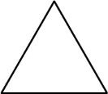
3-2
2. 나눗셈
suh_p_0302_02_0002_401_1
02 (몇십)÷(몇)을 알아볼까요(1)
Θ Description & Function
문제 1
문제 2
문제 3
문제 4
문제 5
문제 6
문제 7
문제 8
문제 9
문제 10
<풀이 확인 클릭 시 나타나는 화면>
세 변의 길이의 합이 30 cm인 정삼각형의 한 변의 길이는 몇 cm인지 구하시오.
#3
30÷3＝10
풀이
10
cm
정삼각형은 세 변의 길이가 모두 같으므로 한 변의 길이는 30÷3＝10 (cm)입니다.
삽화 파일명 | 매CC42251.jpg 4-2\학습지 삽화\4-2-2\전자4-2-2(매일)

Slide 43
3-2
2. 나눗셈
suh_p_0302_02_0002_401_1
02 (몇십)÷(몇)을 알아볼까요(1)
Θ Description & Function
문제 1
문제 2
문제 3
문제 4
문제 5
문제 6
문제 7
문제 8
문제 9
문제 10
풀이 확인 팝업창 (다음 슬라이드)
답 칸 클릭하면 답 나타남. 정답 확인 버튼은 정답 가리기로 토글 됨.
구해야 할 것 / 주어진 것 소스 사용.
공책 50권을 5명에게 똑같이 나누어 주려고 합니다. 한 명에게 공책을 몇 권씩 줄 수 있을지 구하시오.
#3
50÷5＝10
10
권
#1
#2

Slide 44
3-2
2. 나눗셈
suh_p_0302_02_0002_401_1
02 (몇십)÷(몇)을 알아볼까요(1)
Θ Description & Function
문제 1
문제 2
문제 3
문제 4
문제 5
문제 6
문제 7
문제 8
문제 9
문제 10
<풀이 확인 클릭 시 나타나는 화면>
공책 50권을 5명에게 똑같이 나누어 주려고 합니다. 한 명에게 공책을 몇 권씩 줄 수 있을지 구하시오.
50÷5＝10
풀이
10
권
공책 50개를 5명에게 똑같이 나누어 주어야 하므로 50÷5입니다.
5÷5＝1 50÷5＝10
따라서 한 명에게 공책을 10권씩 줄 수 있습니다.

Slide 45

3-2
2. 나눗셈
suh_p_0302_02_0002_401_1
02 (몇십)÷(몇)을 알아볼까요(1)
Θ Description & Function
문제 1
문제 2
문제 3
문제 4
문제 5
문제 6
문제 7
문제 8
문제 9
문제 10
[칭찬하기 클릭 시 화면]
1. 칭찬하기 버튼 클릭 시 나타나는 텍스트는 아래 3가지 랜덤으로 반영(3가지 중 1개 랜덤)
→노력해줘서 고마워!
→정말 대단해!
→네가 참 자랑스러워!
#1

